Slide 1
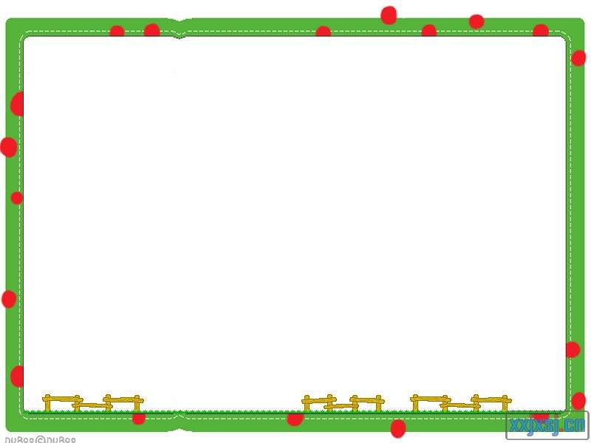

hú
jiǎ
hǔ
8、狐假虎威
·
·
借
第二课时

Slide 2
我会认
jià
假
（假日）
jiǎ hǔ xún hú
cuàn jiǎo huá ɡū lù
chě shòu wéi kànɡ dǎn
zhuǎ tànɡ cháo wēi
mèn xià jiè
假 茂密 老虎 寻找 狐狸
窜过 逮住了 狡猾 骨碌一转
扯着 百兽 违抗 胆子 松开
蒙住了 爪子 走一趟 朝 威风
纳闷 吓得 借
假
虎
寻
狐
抗
胆
爪
威
zhāo
朝
吓
借
（朝霞）

Slide 3
我会读
狐狸神气活现，摇头摆尾；老虎半信半疑，东张西望。
原来，狐狸是借着老虎的威风把百兽吓跑的。

Slide 4
我会分
（ ）起因：一只正在寻找食物的老虎逮住了一只狐狸。
（ ）经过：狐狸用谎言蒙住了老虎。
（ ）结果：狐狸带着老虎朝森林深处走去，吓跑了百兽。
（ ）点明：狐狸是借着老虎的威风吓跑百兽的。

Slide 5
狡猾 神气活现 摇头摆尾
大摇大摆 半信半疑 东张西望

Slide 6
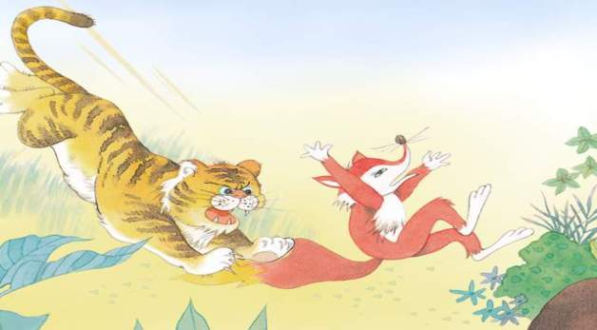
在茂密的森林里，有只老虎正在寻找食物。一只狐狸从老虎身边窜过。老虎扑过去，把狐狸逮住了。
窜
·
·
窜：1乱跑、乱逃 2改动 3放逐

Slide 7
骨碌一
狡猾的狐狸眼珠子骨碌一转，扯着嗓子问老虎：“你敢吃我？”
“为什么不敢？”老虎一愣。
转
扯着嗓子
”
愣

Slide 8
“老天爷派我来管你们百兽，你吃了我，就是违抗了老天爷的命令。我看你有多大的胆子！”
老虎被蒙住了，松开了爪子。
狐狸摇了摇尾巴，说：“我带你到百兽面前走一趟，让你看看我的威风。”
蒙
松开

Slide 9
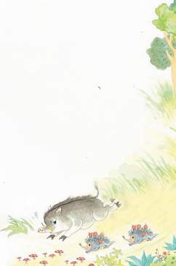
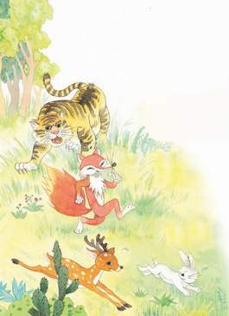
老虎跟着狐狸朝森林深处走去。狐狸神气活现，摇头摆尾；老虎半信半疑，东张西望。
神气活现
摇头摆尾
半
信半疑
东张西望

Slide 10
森林里的野猪啦，小鹿啦，兔子啦，看见狐狸大摇大摆地走过来，跟往常很不一样，都很纳闷。再往狐狸身后一看，呀，一只大老虎！大大小小的野兽吓得撒腿就跑。
纳闷

Slide 11
原来，狐狸是借着老虎的威风把百兽吓跑的。

Slide 12
1、填空
（ ）头摆（ ） 东（ ）（ ）望
（ ）气（ ）现 狐（ ）虎（ ）
2、比比组词
派（ ） 爪（ ） 胆（ ）
旅（ ） 瓜（ ） 但（ ）

